Slide 2
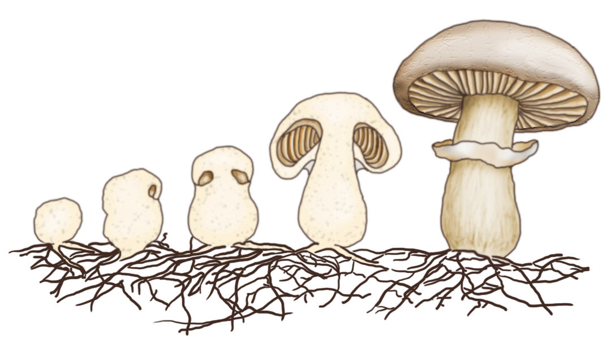
зоология
ботаника
микология

Slide 3
Микология
«микос»
гриб
«логос»
наука

Slide 4
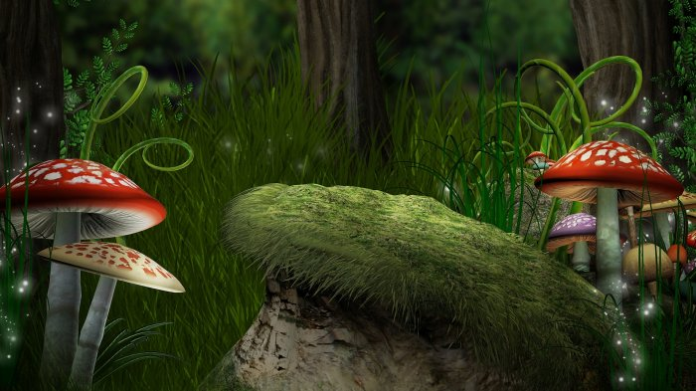
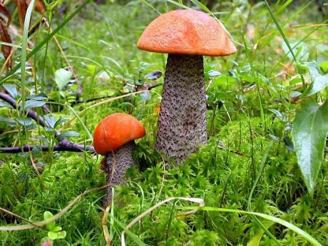
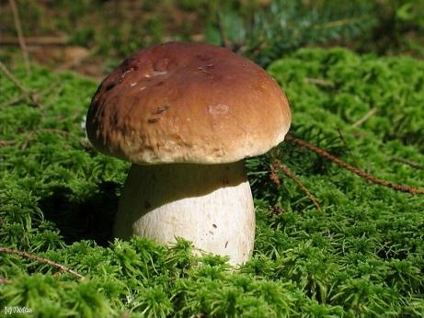
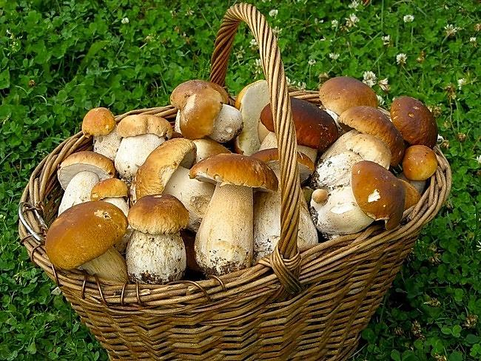
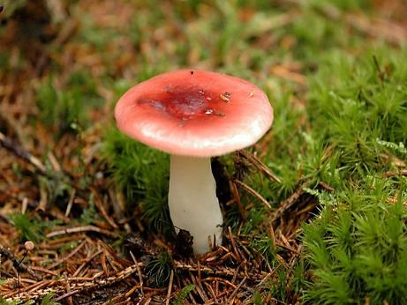
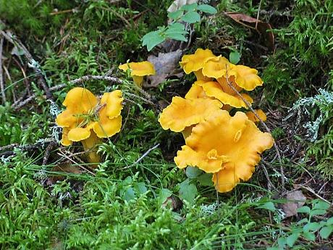
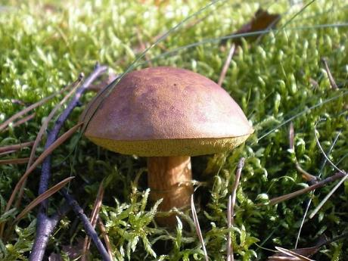
В царстве грибов

Slide 5
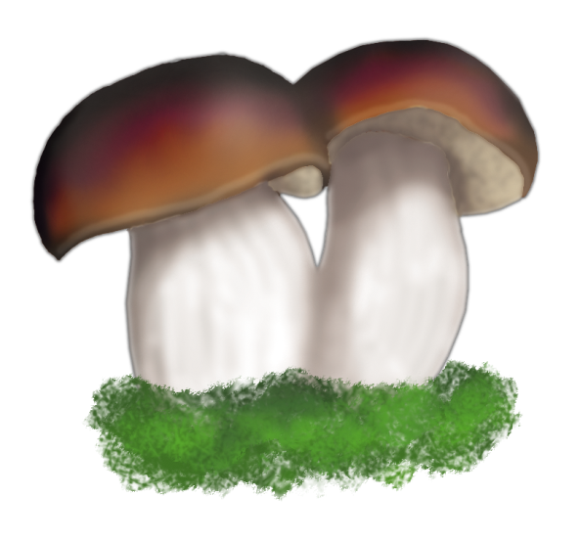
споры

Slide 6
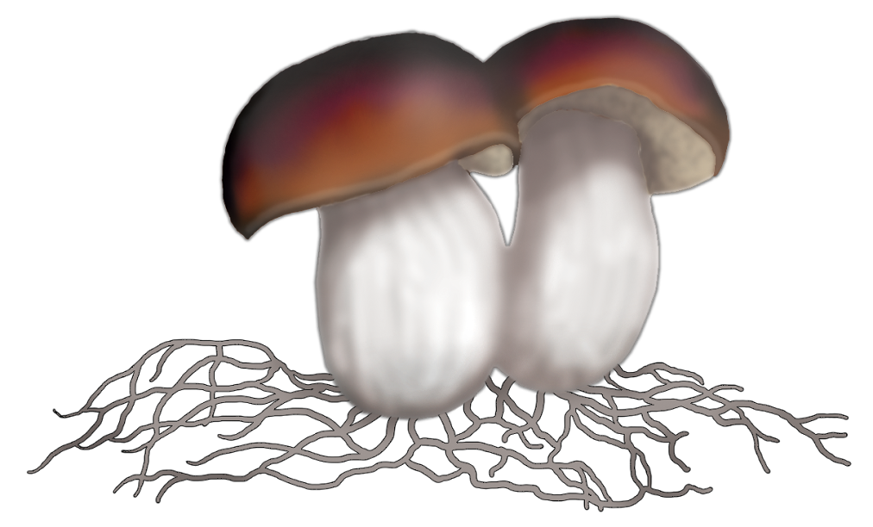
шляпка
ножка
грибница
Грибница всасывает из почвы воду с минеральными веществами.
Грибы не могут сами производить для себя питательные вещества.

Slide 7
Минеральные вещества и вода
Грибы
Деревья
Органические вещества

Slide 8
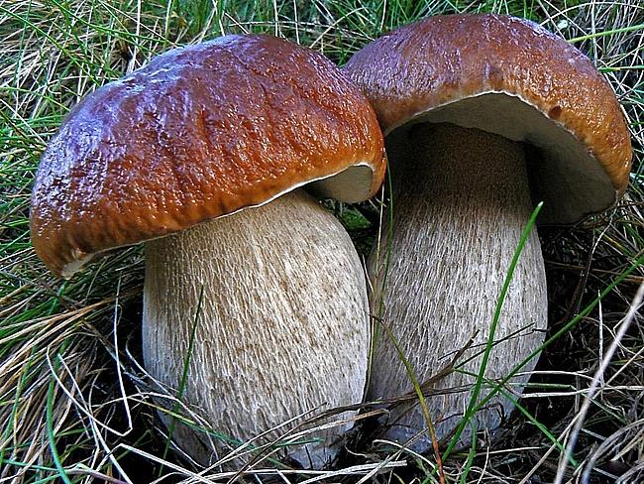
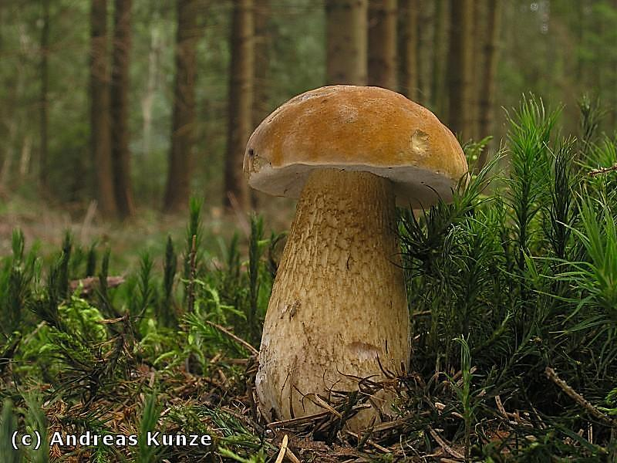
Белый гриб
Желчный гриб
шляпка снизу белая или желтоватая;
на ножке рисунок в виде белой сеточки;
мякоть на срезе остаётся белой.
Съедобный гриб.
шляпка снизу розовая;
на ножке рисунок в виде чёрной сеточки;
мякоть на срезе розовеет.
Не ядовитый, но очень горький гриб!

Slide 9
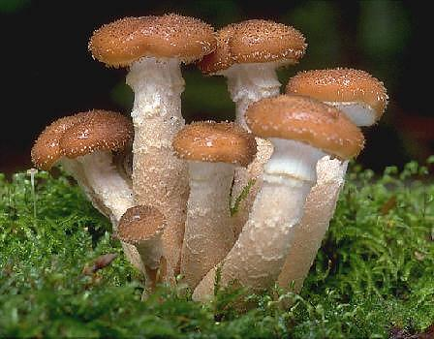
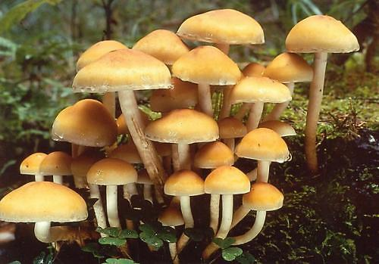
вв
Опёнок осенний
Ложные опята
шляпка снизу желтовато-белая с тёмными пятнышками;
на ножке кольцо;
мякоть белая с приятным запахом.
Съедобный гриб.
шляпка снизу тёмная;
на ножке кольца нет;
мякоть желтоватая с неприятным запахом.
Ядовитый гриб!

Slide 10
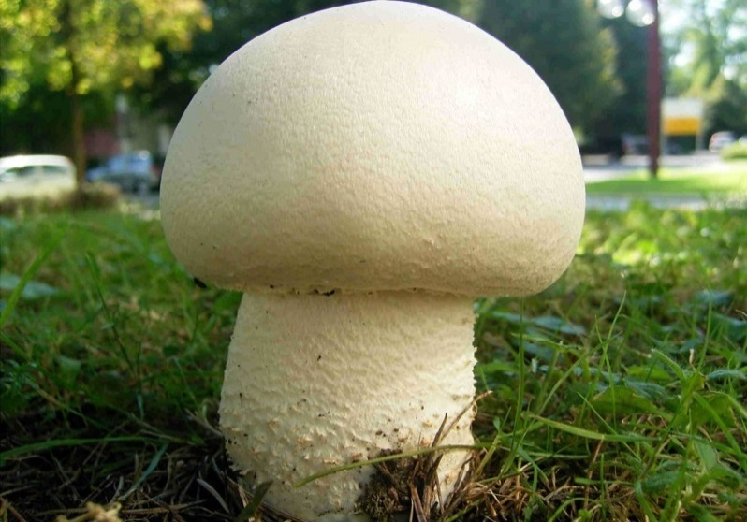
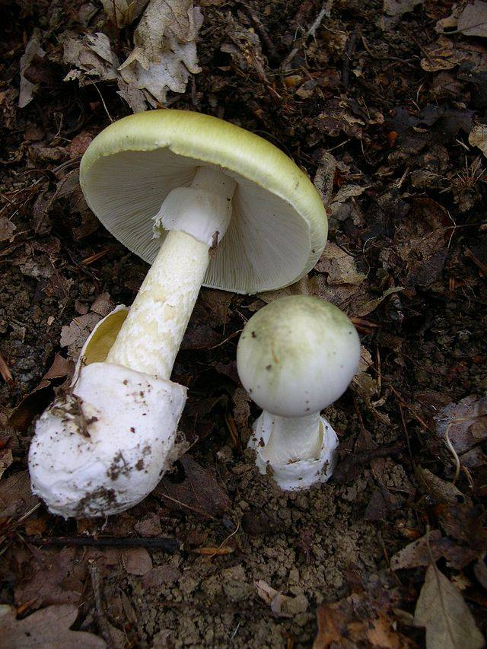
Зелёная сыроежка
Бледная
поганка
ооо
Шампиньон
шляпка снизу розовая или фиолетовая;
внизу на ножке нет мешочка.
Съедобный гриб.
шляпка снизу белая;
на ножке внизу розоватый мешочек.
Смертельно
ядовитый гриб!

Slide 11
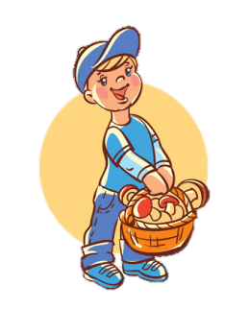
Правила сбора грибов:
собирать нужно только знакомые
вам грибы;
срезать грибы ножом, чтобы не повредить грибницу;
не собирать старые и червивые грибы;
нельзя собирать грибы вблизи автодорог и свалок.

Slide 12
В царстве грибов.
Какая информация для Вас
была сегодня интересной?
К какой группе живой природы
относятся грибы?
Что удивило Вас сегодня на уроке?

Slide 13
